Slide 1
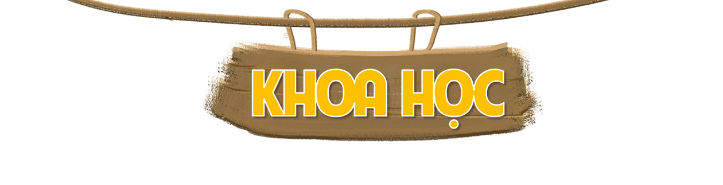


Slide 2



Slide 3




Slide 4
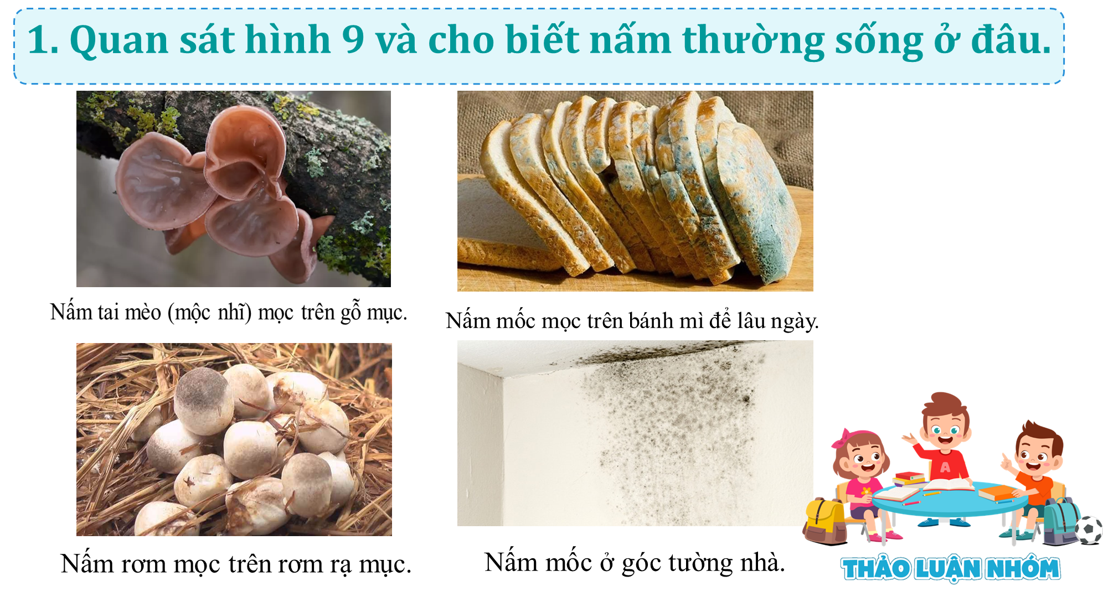

Slide 5
Nơi sống của nấm rất đa dạng, nấm có thể sống được nhiều nơi trên trái đất:
- Nấm tai mèo (mộc nhĩ) mọc trên gỗ mục.
- Nấm mốc mọc trên bánh mì để lâu ngày.
- Nấm rơm mọc trên rơm rạ mục.
- Nấm mốc ở góc tường nhà.

Slide 6


Nấm còn có thể sống
ở những nơi nào
khác và nhận xét về nơi sống của chúng.

Slide 7
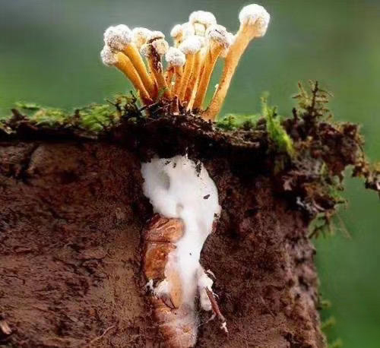
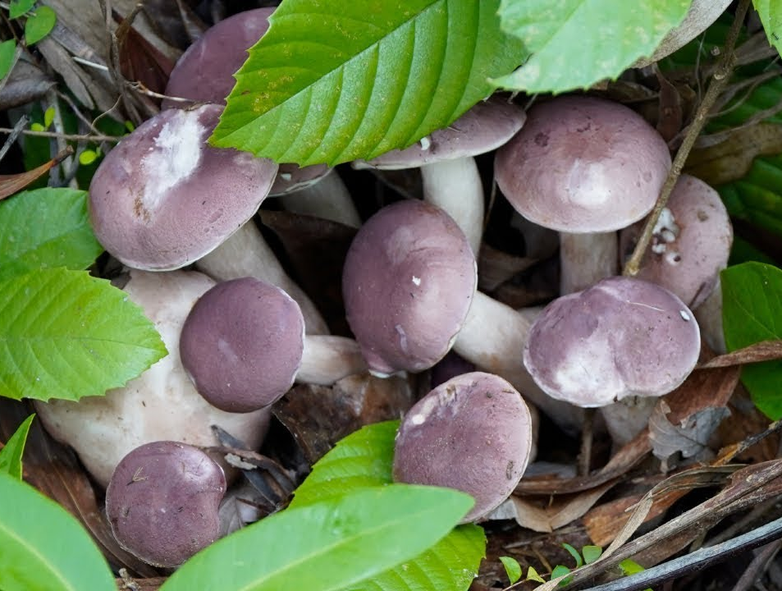
Nấm tràm
Nấm trên xác ve sầu

Slide 8
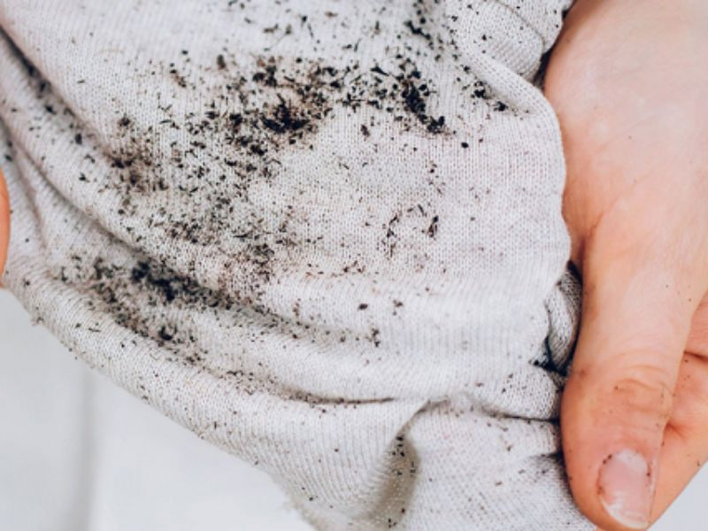
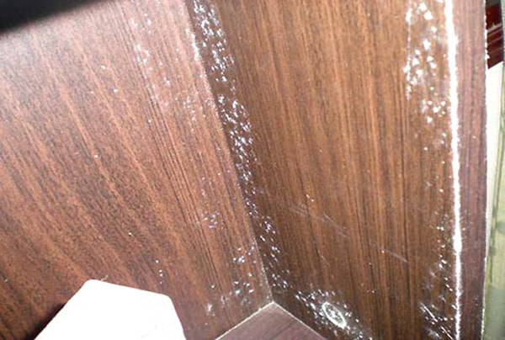
Nấm mốc trên quần áo
Nấm mốc trên tủ gỗ

Slide 9


Nấm có thể sống ở nhiều nơi khác nhau. Nấm sống nơi có độ ẩm cao, trên xác động vật...

Slide 10



Slide 11
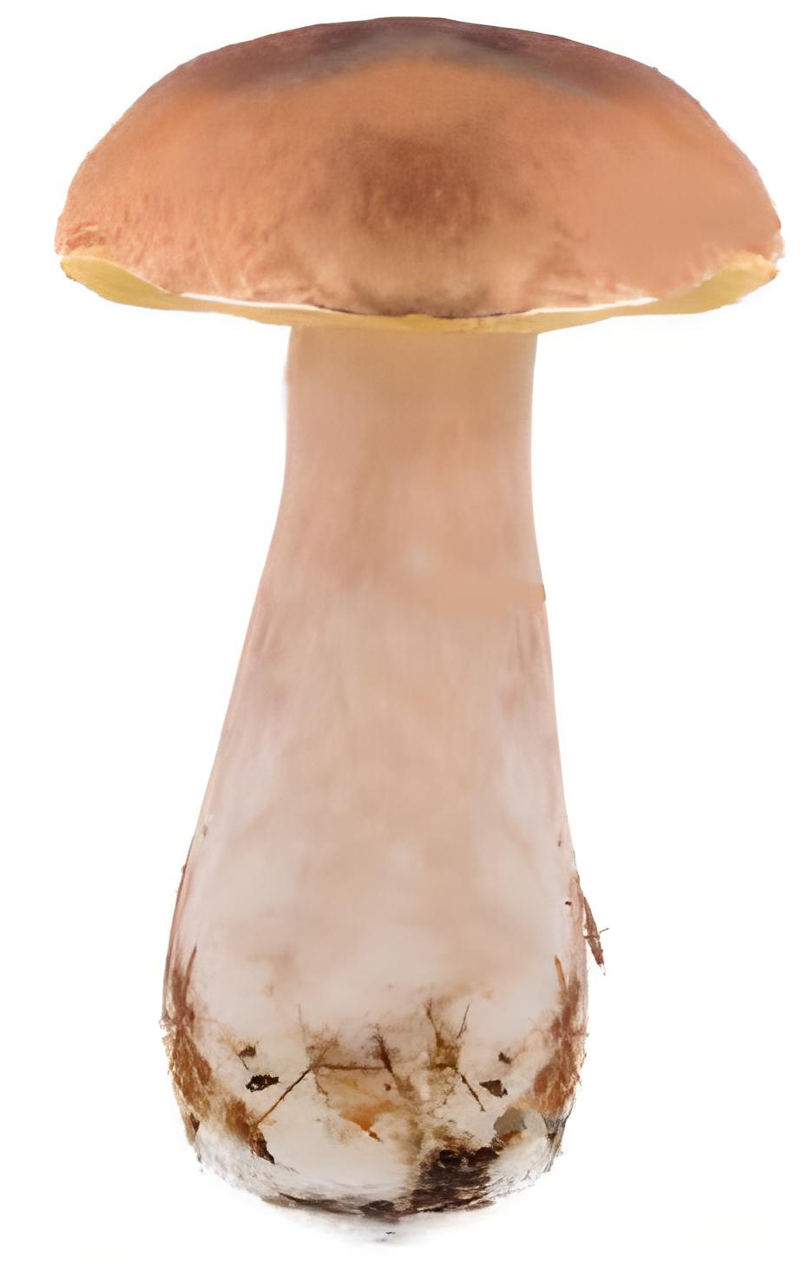
Quan sát hình 10 và chỉ một số bộ phận của nấm.
Mũ nấm
Thân nấm
Chân nấm
Hình 10: Một số bộ phận của nấm thông
(một loại nấm mũ)

Slide 12
Thảo luận nhóm và cho biết:
1. Lựa chọn một loại nấm khác thường gặp, vẽ và ghi chú các bộ phận của chúng.
2. Sưu tầm một số loại nấm khác và chia sẻ về hình dạng, màu sắc, một số bộ phận và nơi sống của chúng.

Slide 13
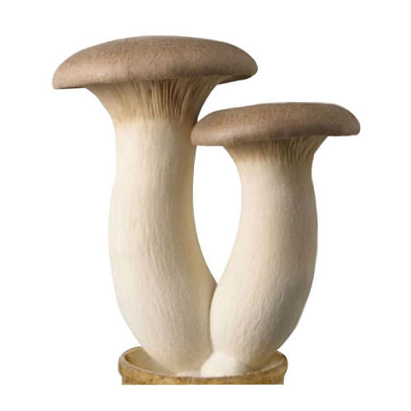
1. Lựa chọn một loại nấm khác thường gặp, vẽ và ghi chú các bộ phận của chúng.
Mũ nấm
Thân nấm
Chân nấm
Nấm đùi gà

Slide 14
1. Lựa chọn một loại nấm khác thường gặp, vẽ và ghi chú các bộ phận của chúng.
2. Sưu tầm một số loại nấm khác và chia sẻ về hình dạng, màu sắc, một số bộ phận và nơi sống của chúng.

Slide 15
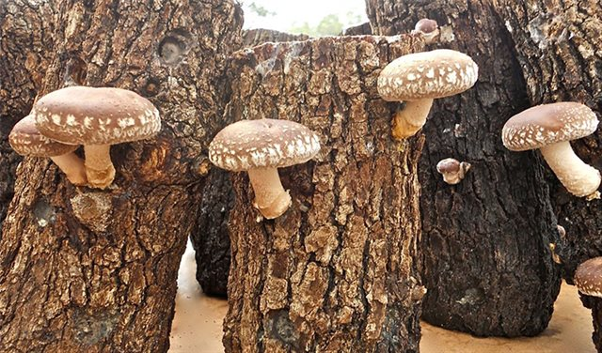
Một số loài nấm
Nấm hương (nấm đông cô): có dạng như cái ô, đường kính 4–10 cm, màu nâu nhạt, khi chín chuyển thành nâu sậm. Nấm hương chứa khá nhiều đạm và đặc biệt giàu khoáng chất, vitamin.
Nấm hương

Slide 16
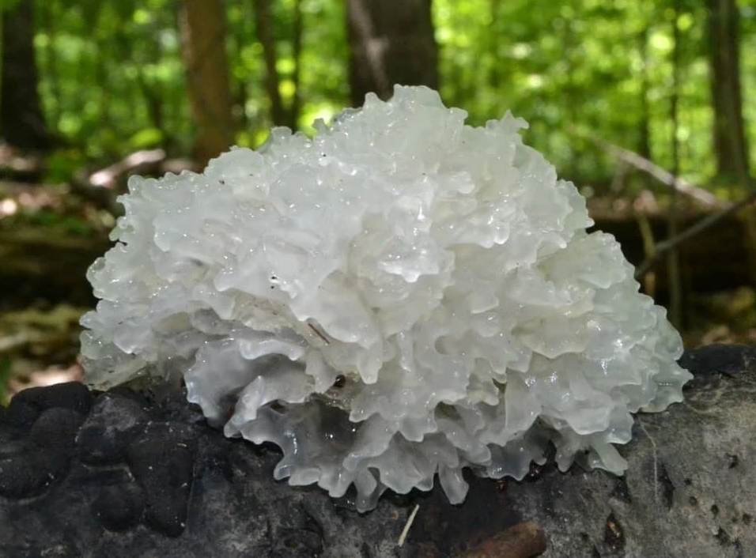
Một số loài nấm
Nấm tuyết có màu trắng và hình dáng như bông tuyết, thường được sử dụng để chế biến các món ăn tăng thêm hương vị.

Slide 17
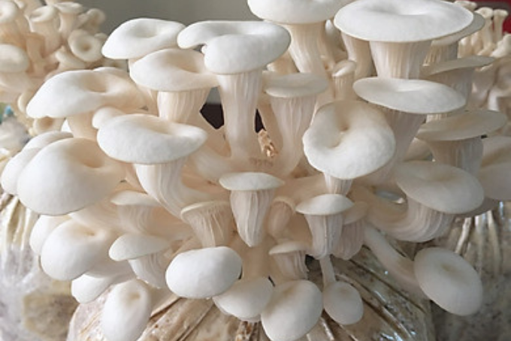
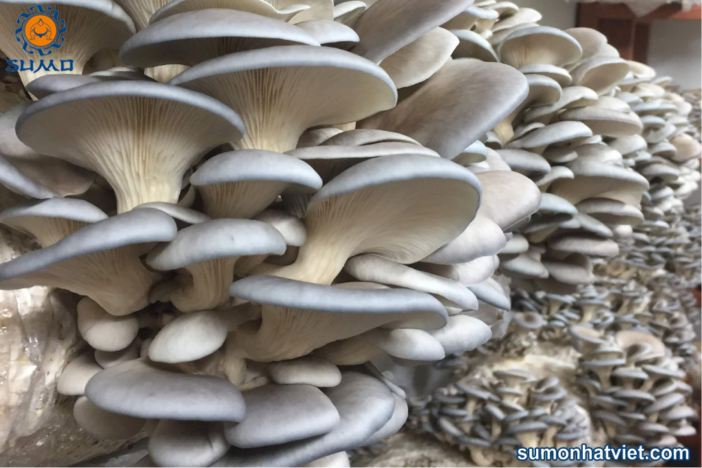
Một số loài nấm
Nấm sò (nấm bào ngư): Loài nấm này mọc trên các thân cây khô hoặc suy yếu, thành những tai nấm xen kẽ nhau như hình bậc thang. Nấm sò được xem là một nấm dược liệu do nó có chứa các statin như lovastatin có tác dụng giảm cholesterol.

Slide 18

Nấm có lợi ích gì?
- Làm thức ăn
- Làm thuốc

Slide 19
+ Nấm thường có 3 bộ phận: mũ nấm, thân nấm và chân nấm.
+ Nấm đóng vai trò quan trọng trong việc phân hủy biến xác động vật, thực vật sau khi chúng chết thành chất khoáng trong đất.
+ Nấm có thể làm thức ăn cho người.

Slide 20
Em đã học
+ Nấm rất đa dạng. Nấm có hình dạng, kích thước, màu sắc và nơi sống rất khác nhau (đất ẩm, rơm rạ mục, thức ăn, hoa quả,…)
+ Nấm mũ thường có một số bộ phận như mũ nấm, thân nấm và chân nấm.

